Slide 1
Arsitektur Komputer, Mikroprosesor dan Mikrokontroller
TTH2D3
Mikroprosesor

Slide 2
Pengenalan mikroprosesor, sistem mikroprosesor dan mikrokontroler
Sejarah dan perkembangan mikroprosesor
Sejarah dan perkembangan mikrokontroler
Jenis-jenis dan spesifikasi

Slide 3
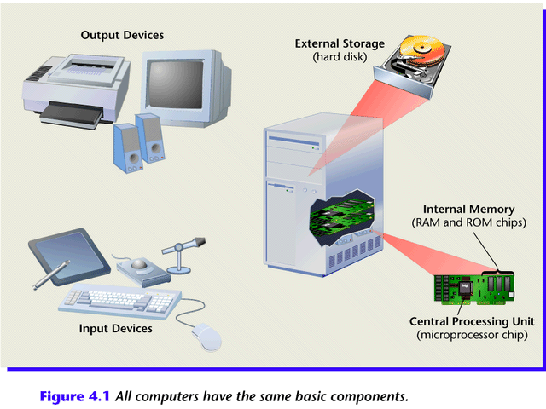
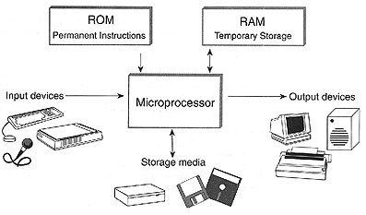
Mengenal Perangkat Keras Sistem Komputer

Slide 4
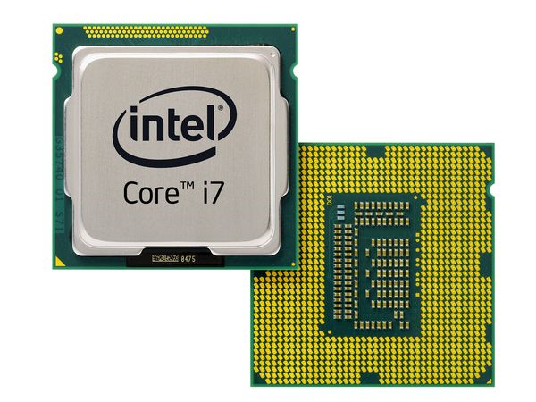
Pengenalan Mikroprocessor

Slide 5
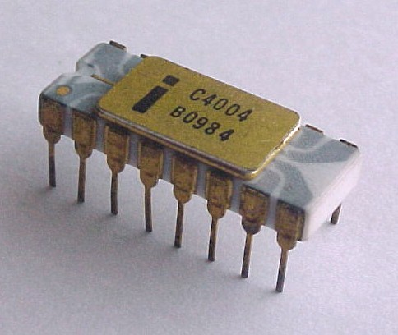
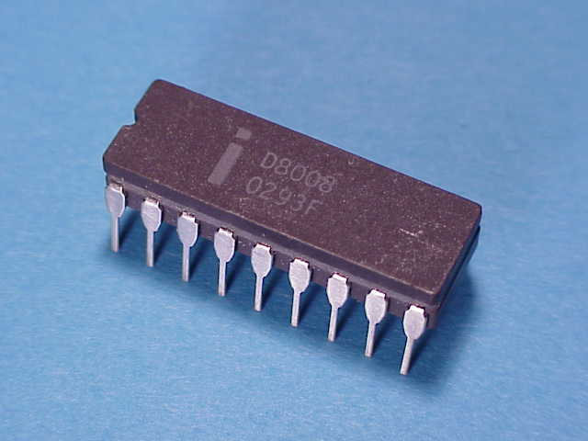
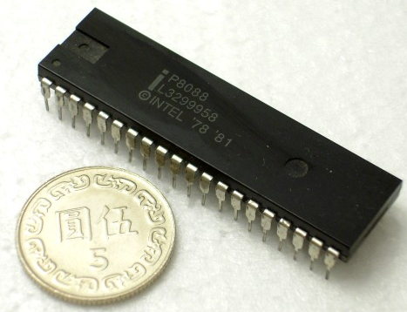
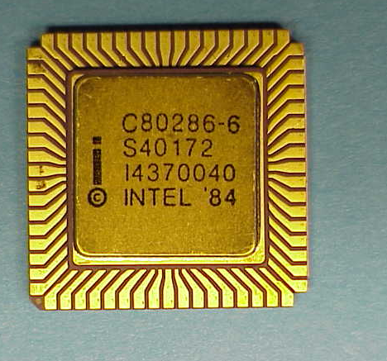
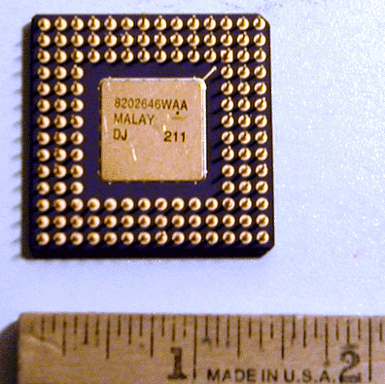
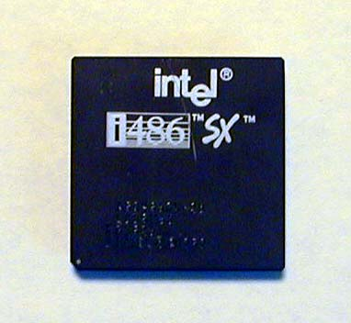
Perkembangan Microprocessor
2300 transistor
29000 transistor
29000 transistor
Intel 4004 th.1969
Intel 8008 th.1972
Intel 8088 th.1981
134000 transistor
275000
transistor
1,2 juta transistor
Intel 386 th.1985
Intel 286 th.1982
Intel 486 th.1989

Slide 6
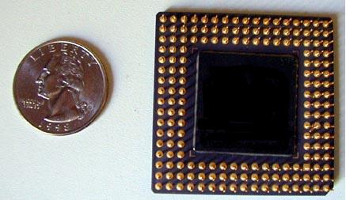
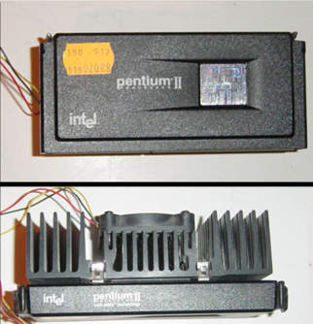
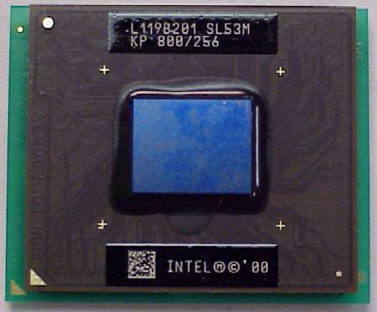
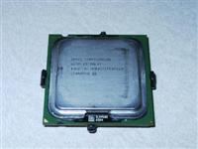
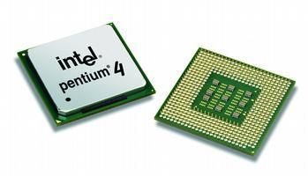
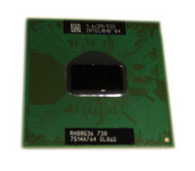
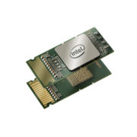
Perkembangan Microprocessor
Intel P-II Thn 1997
Intel 586
Thn 1993
Intel P-III Thn 1999
Intel Pentium-D Thn 2005
Intel P-IV Thn 2000
Intel Pentium-M Thn 2003
Intel Itanium
Thn 2006

Slide 7
Pengertian Umum
Mikroprosesor adalah suatu komponen LSI (Large Scale Integration) yang melaksanakan hampir semua fungsi sebuah prosesor tradisional (fungsi pemrosesan) pada sebuah serpih, layaknya prosesor atau yang sering disebut dengan istilah CPU (Central Processing Unit) pada komputer-komputer generasi sekarang.

Slide 8
Mikroprosesor
Lebih dikenal dengan sebutan Central Processing Unit atau CPU
CPU adalah sebuah rangkaian terintegrasi (IC) sebagai unit mesin pengolah yang bekerja melakukan fungsi pokok komputasi aritmatika dan logika
Biasanya dipabrikasi dalam bentuk sebuah chip tunggal
Bekerja berdasarkan program yang diberikan

Slide 9
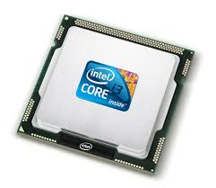
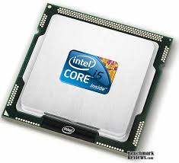
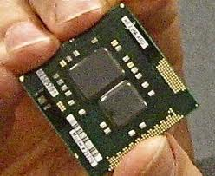
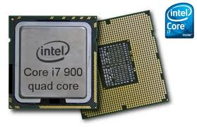
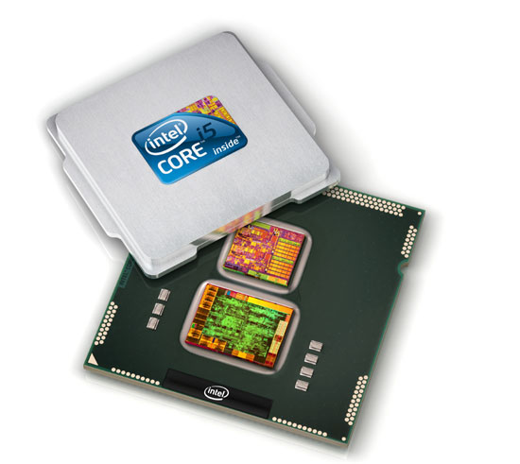
Perkembangan Microprocessor

Slide 10
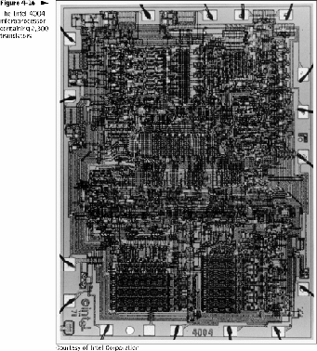
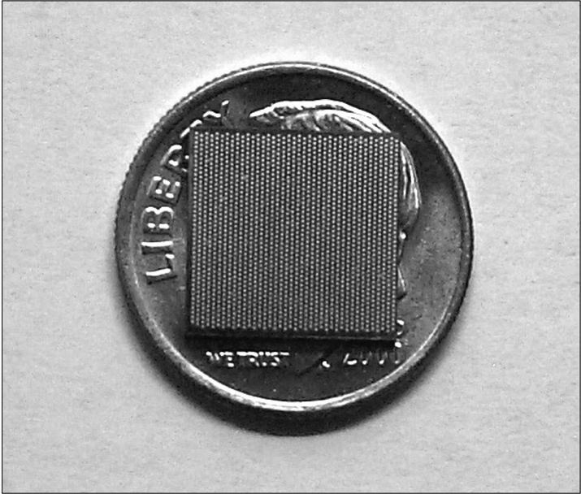
Kompleksitas Processor
Microprocessor Intel 4004
dengan 2300 transistor Thn 1969
Microprocessor Intel Itanium
dengan 330 juta transistor Thn. 2005

Slide 11
TIPE MICROPROCESSOR | Tahun | SPEED | WORD LENGTH | Jumlah Transistor | Kapasitas Instruksi (MIPS)
Intel 4004 | 1969 | 108 KHz | 4-bit | 2,300 | .06
Intel 8008 | 1972 | 200 KHz | 8-bit | 3,500 | .06
Intel 8080 | 1974 | 2 MHz | 8-bit | 6,000 | .64
Intel 8086 | 1978 | 4.47 MHz | 16-bit | 29,000 | .66
Intel 8088 | 1981 | 4.47 MHz | 16-bit | 29,000 | .75
Intel 80286 | 1982 | 12 MHz | 16-bit | 134,000 | 2.66
Intel 80386 | 1985 | 16-33 MHz | 32-bit | 275,000 | 4
Intel 80486 (i486) | 1989 | 20-100 MHz | 32-bit | 1.2 Million | 70
Intel 80586 (Pentium) | 1993 | 75-200 MHz | 32-bit | 3.3 Million | 126 - 203
Intel Pentium Pro | 1995 | 150-200 MHz | 32-bit | 5.5 Million | 300
Intel Pentium MMX | 1997 | 166-233 MHz | 32-bit | 4.5 Million | -
Intel Pentium II | 1997 | 233-450 MHz | 32-bit | 7.5 Million | -
Intel Pentium III | 1999 | 450-933 MHz | 32-bit | > 9.5 Million | -
Intel Itanium Processor | 2000 | 1 GHz | 64-bit | 15,000,000 | 1,200

Slide 12
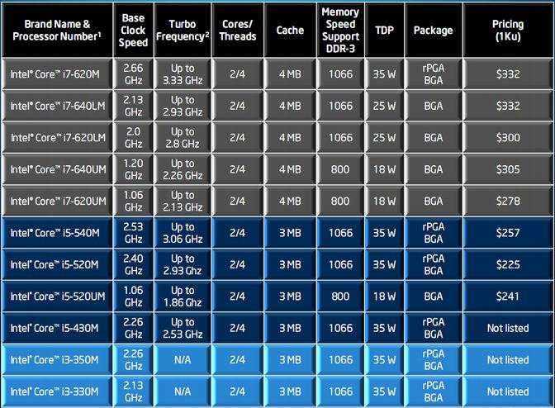

Slide 13
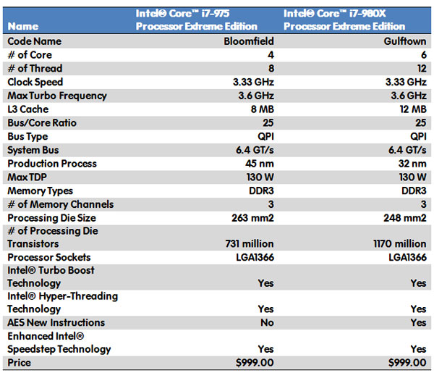

Slide 14
Sistem Mikroprosesor
Adalah sebuah sistem yang dibangun dari komponen utama yaitu Unit Mikroprosesor atau CPU, dan komponen tambahan yaitu Unit Memori, Unit Masukan/Keluaran (I/O), untuk menjalankan atau mengeksekusi program yang diberikan
Sistem mikroprosesor adalah sistem mikro-elektronika yang menggunakan mikroprosesor sebagai unit pemroses sentralnya.

Slide 15
Organisasi Komputer
Struktur Sistem Komputer Pribadi Berbasis Mikroprosessor

Slide 16
Komponen Dasar
ALU
Sistem Bus Internal
Register Internal
Control Unit

Slide 17
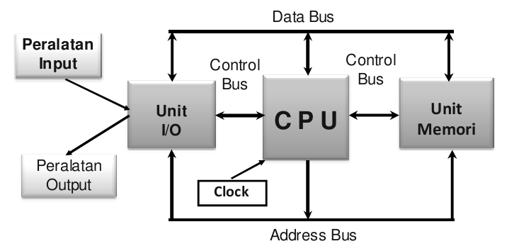
Diagram Sistem Mikroprosesor

Slide 18
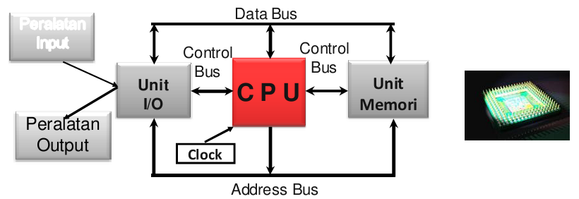
Diagram Sistem Mikroprosesor - 1
CPU : Unit Mikroprosesor atau MPU bekerja sebagai pusat pengolah data atau pengendali sistem. Merupakan komponen utama pada sistem mikroprosesor

Slide 19
Fungsi Dasar CPU
Dapat mengenali lokasi memori tempat instruksi atau data berada
Melakukan proses pengambilan instruksi atau data
Dapat menyimpan sementara instruksi atau data sampai instruksi dan data tersbut dieksekusi
Mengenali, mengerti, dan dapat menterjemahkan setiap instruksi
Dapat mengeksekusi instruksi
Dapat mengkoordinasikan semua proses sehingga dilakukan dalam urutan langkah yang benar
Mengulangi semua urutan proses selama masih ada instruksi yang harus dieksekusi.

Slide 20
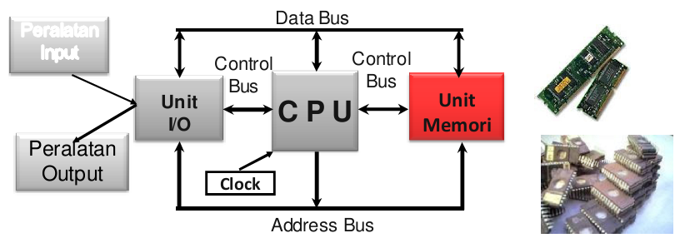
Diagram Sistem Mikroprosesor - 2
Unit Memori : terdiri dari 2 jenis yaitu RAM (Random Access Memory) dan ROM (Read Only Memory). Berfungsi sebagai perekam data atau program. Mempunyai alamat tertentu dalam menyimpan data/program

Slide 21
Sistem Memori
Jenis Memori
Memori internal prosesor:
terdapat di dalam prosesor
merupakan sekumpulan register berkecepatan tinggi
berfungsi sebagai tempat penyimpanan sementara instruksi dan data
Memori utama atau memori primer:
menyimpan instruksi dan data selama operasi komputer.
instruksi dan data akan disimpan dalam suatu lokasi dengan alamat tertentu yang dapat dikenali dan dapat diakses secara langsung dan cepat oleh set instruksi dari prosesor.

Slide 22
Interaksi uP dan Memori
Secara umum terdapat 2 jenis interaksi:
operasi membaca (mengambil) informasi dari memori
operasi menulis (menyimpan) informasi ke memori.

Slide 23
Interaksi uP dan Memori (Proses Membaca)
Mikroprosesor mempersiapkan alamat lokasi dari data yang akan dibaca, biasanya melalui register BX yang fungsinya identik untuk menyimpan alamat memori
Mikroprosesor mengirimkan sinyal read ke memori yang menandakan bahwa aktivitas yang ingin dilakukan oleh mikroprosesor dari memori adalah membaca atau mengambil data.
Setelah menerima sinyal read, memori mencari data yang diinginkan oleh mikroprosesor sesuai dengan alamat yang diberikan sebelumnya
Setelah data ditemukan, data dikirimkan oleh memori ke mikroprosesor.

Slide 24
Interaksi uP dan Memori (Proses Menulis)
Mikroprosesor mempersiapkan alamat lokasi dimana data akan ditulis atau disimpan
Mikroprosesor mempersiapkan data yang akan ditulis
Mikroprosesor mengirimkan sinyal write ke memori sebagai tanda bahwa aktivitas yang akan dilakukan adalah aktivitas penyimpanan data dari mikroprosesor ke memori
Setelah menerima sinyal write, memori membaca data yang ingin disimpan dan meletakkannya pada alamat lokasi yang ditentukan.

Slide 25
Interaksi uP dan Memori (Proses Kerja Instruksi)
Instruction Fetch
Instruction Decode
Execution
Instruction fetch atau pengambilan instruksi, yaitu proses pengambilan instruksi dari suatu lokasi alamat tertentu pada memori utama
Instruction decode atau decoding instruksi, yaitu proses menterjemahkan instruksi untuk mengetahui maksud dari instruksi tersebut.
Execution atau eksekusi, yaitu proses eksekusi dari instruksi yang telah

Slide 26
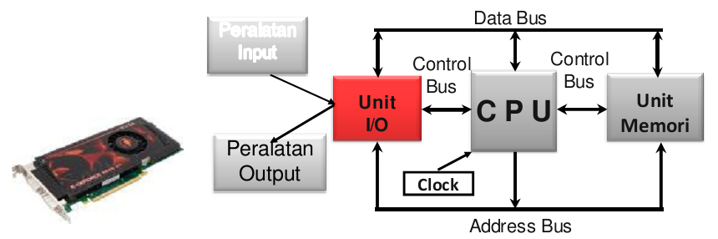
Diagram Sistem Mikroprosesor - 3
Unit I/O : dibangun dari komponen I/O terprogram atau Programmable Input Output (PIO). Bekerja sebagai penghubung peralatan masukan dan keluaran ke CPU.

Slide 27
Sistem Input Output
Unit perantara yang memungkinkan suatu sistem mikroprosesor dapat berkomunikasi atau saling mengirim informasi dengan dunia luar.
Unit input berfungsi untuk menyediakan datan atau informasi yang akan diolah bagi ALU atau memori.
Perangkat input dapat berupa sensor, Keyboard, Scanner
Perangkat keluaran dapat berupa LED, Monitor, Printer dll

Slide 28
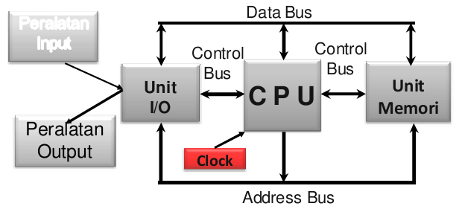
Diagram Sistem Mikroprosesor – 4
Clock : Sebagai penggerak sinkronisasi sistem. Unit Clock adalah osilator gelombang kotak dengan frekuensi tertentu yang diatur sesuai dengan kemampuan CPU

Slide 29
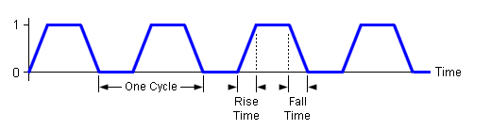
Cycle : adalah satuan yang digunakan untuk menandakan selesainya satu siklus clock, mulai dari denyutan dikeluarkan kemudian naik hingga nilainya mencapai 1 lalu mulai turun nilainya hingga 0
Clock Speed adalah tingkatan atau kecepatan Processor dalam pengolahan data. Clock Speed biasanya di ukur dalam Megahertz atau Gigahertz.
1 hertz = 1 siklus per detik.
Jadi, 1 Megahertz sama dengan satu juta siklus perdetik,sedangkan 1 Gigahertz sama dengan satu milyar siklus perdetik. Itu berarti Processor 1.8GHz memiliki dua kali kecepatan Clock processor 900MHz

Slide 30
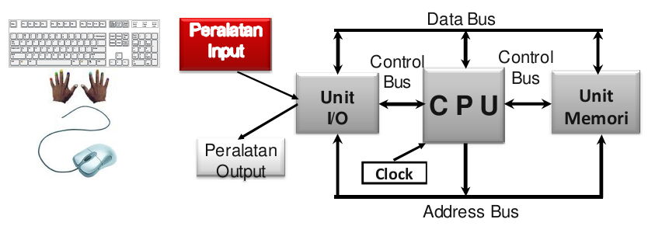
Diagram Sistem Mikroprosesor - 5
Peralatan Input : keypad, keyboard, mouse, joystick, scanner, camera, modem, dsb. Berfungsi sebagai perangkat yang memberikan masukan data atau perintah program

Slide 31
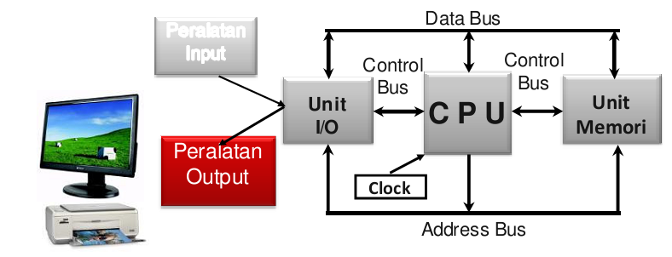
Diagram Sistem Mikroprosesor - 6
Peralatan Output : Display LED, Monitor, Printer, Plotter, dsb. Berfungsi sebagai perangkat penampil keluaran atau hasil pengolahan data

Slide 32
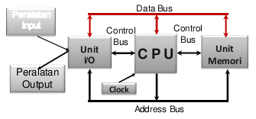
Diagram Sistem Mikroprosesor - 7
Bus data, berfungsi untuk membawa atau mengirim data dari dan ke berbagai komponen pada sistem. Misalnya, bus data membawa data sepanjang 16 bit dari register akumulator (mikroprosesor) menuju ke sebuah alamat pada memori.
Sejumlah saluran dimana terjadi transfer data antara CPU, unit Memori, dan unit I/O. Bersifat dwi-arah (bidirectional) dari dan ke CPU.

Slide 33
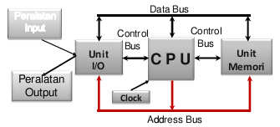
Diagram Sistem Mikroprosesor - 8
Bus alamat, berfungsi untuk membawa alamat-alamat memori atau perangkat I/O menuju ke perangkat-perangkat yang dituju. Alamat-alamat tersebut terdiri dari 16 bit alamat dari 0000H-FFFFH, yang memungkinkan pengiriman sampai 64 KB (2MB).
Saluran ditransfernya alamat memori atau I/O yang akan diakses.

Slide 34
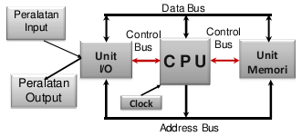
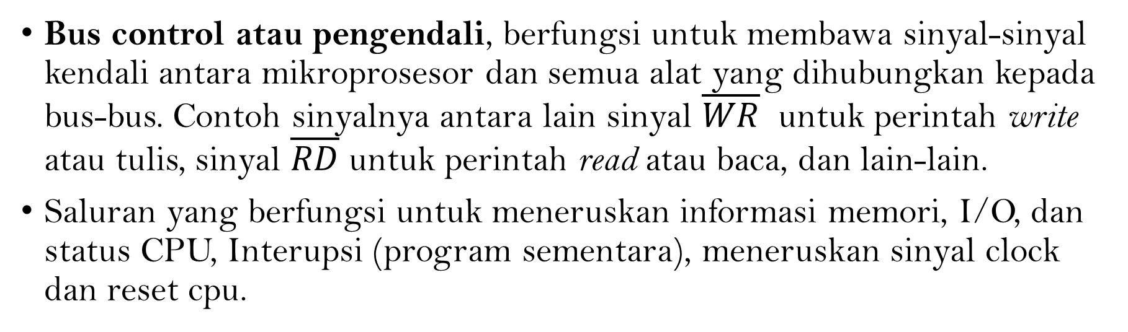
Diagram Sistem Mikroprosesor - 9
Bus control atau pengendali, berfungsi untuk membawa sinyal-sinyal kendali antara mikroprosesor dan semua alat yang dihubungkan kepada bus-bus. Contoh sinyalnya antara lain sinyal $\overline{WR}$ untuk perintah write atau tulis, sinyal $\overline{RD}$ untuk perintah read atau baca, dan lain-lain.
Saluran yang berfungsi untuk meneruskan informasi memori, I/O, dan status CPU, Interupsi (program sementara), meneruskan sinyal clock dan reset cpu.

Slide 35
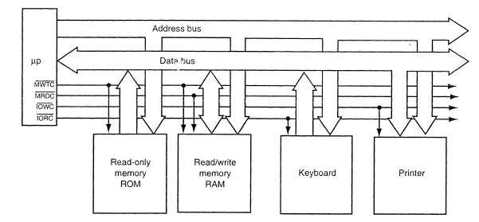
Sistem Bus
Terdapat 3 jenis bus:
bus data
bus alamat
bus control.
Ketiganya berfungsi sebagai penghubung antara mikroprosesor dengan memori dan perangkat input output.
Bus- bus ini dapat bersifat dua arah ataupun satu arah.

Slide 36
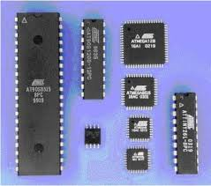
Pengenalan Mikrokontroler

Slide 37
Microcontroller
Mikrokontroller → mikrokomputer dalam keping tunggal (single chip Microcomputer) yang dapat berdiri sendiri serta memiliki CPU dan dilengkapi dengan memori input output.
Didalamnya terdapat:
Processor ( ALU + Unit Control )
Internal Memory RAM
I/O – Port Serial dan Paralel
Timer
Interrupt Control sehingga dapat difungsikan sebagaimana komputer.
Sebuah chip Mikrokontroller hanya mampu menangani satu macam aplikasi saja, tidak seperti halnya komputer yang bisa menangani berbagai macam aplikasi.

Slide 38
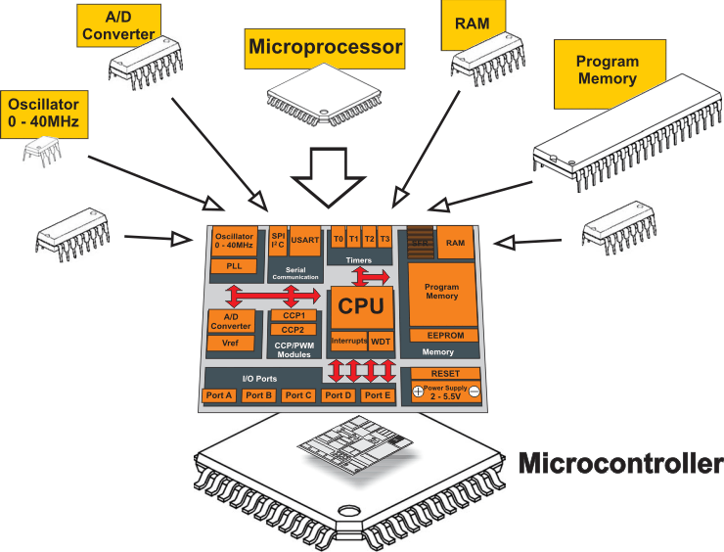
Mikrokontroller

Slide 39
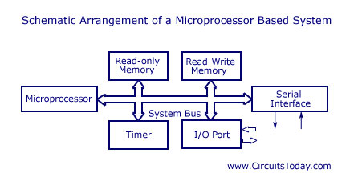
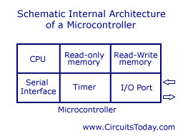
Perbedaan uP dan uC

Slide 40

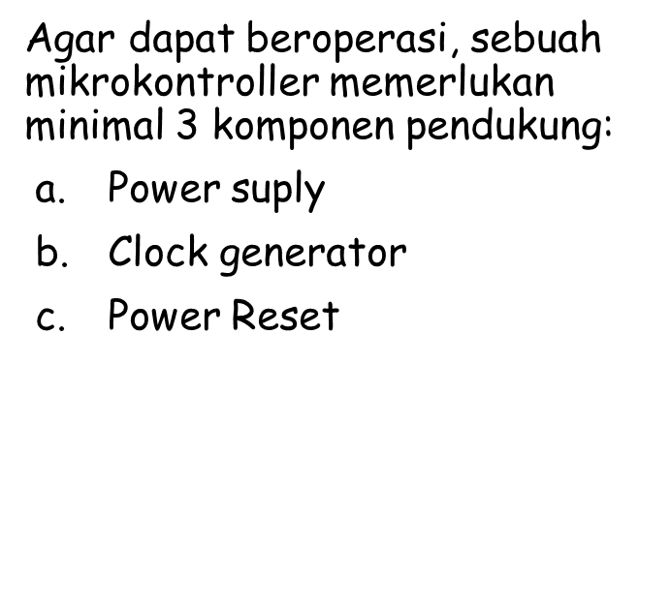

Slide 41
Power Supply
Power Supply : level tegangan 5 Volt DC.
Banyak tersedia di pasaran dan bisa digunakan sebagai sumber catuan tegangan stabil.
Jika memanfaatkan power supply yang tersedia dipasaran, perlu dipilih berdasarkan kebutuhan dan karakteristik tegangan, arus dan daya yang dibutuhkan oleh sistem.

Slide 42
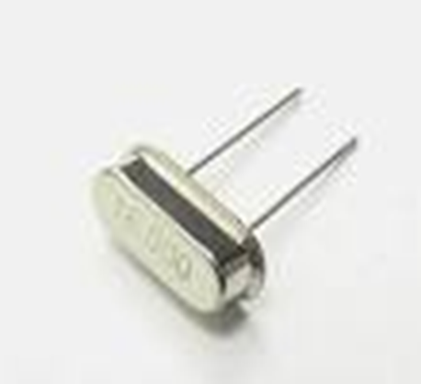
Clock Generator
Pembangkit/Clock Generator berfungsi untuk mengatur ritme kerja mikroprocessor

Slide 43
Siklus-siklus mesin (machine cycle)
Pembangkit internal-clock menentukan runtutan kondisi (state) membentuk sebuah siklus mesin mikrokontroller.
Setiap siklus bisa diberikan tanda s (s₀ s/d s₆). Masing-masing panjangnya dua perioda osilator.
Waktu satu siklus mesin paling lama akan dikerjakan dalam 12 periode osilator atau ekivalen dengan 1 µ detik dengan frekuensi kristal 12 Mhz.

Slide 44
Power Reset
Power reset diperlukan untuk mereset keadaan processor

Slide 45
Arsitektur Mikrokontroler AT89CX (keluarga MCS51)
Setiap chip digital, semua pin saluran dikelompokkan dalam 3 jenis. Demikian juga Processor /mikrokontroller dilihat dari sisi external diagram, Pin-pin/kaki-kaki Mikrokontroller secara asitektur fungsional dapat dikelompokkan menjadi 3 macam Bus :
Data Bus : digunakan untuk saluran data/informasi yang akan diproses.
Address Bus : digunakan untuk saluran alamat-alamat dari device ekternal processor, maupun alamat memori external .
Control Bus : digubakan untuk saluran bit-bit kontrol bagi ekternal device.
+5 V
AT89C
Data Bus
Address Bus
Control Bus
Gound

Slide 46
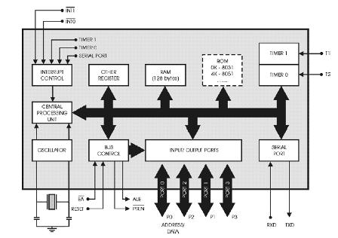

Slide 47
Fungsi tiap kelompok Bus
Data Bus – 8 bit : untuk transfer data, input dan output bisa dua arah, bus ini terhubung dengan data Bus External Divice . (Port 1, Port 0)
Address Bus – 16 bit : untuk mengalamati perangkat external, berfungsi untuk pegalamatan external memory dan perangkat yang terhubung. (Port 0 sebagai low byte address dan Port 2 sebagai high byte address)
Control Bus - : untuk control perangkat external yang terhubung, seperti control input ( Read ) data dan output ( Write) data, serta fungsi-fungsi koordinasi dengan perangkat yang terhubung, seperti permintaan interrupt dari perangkat (Port 3)

Slide 48
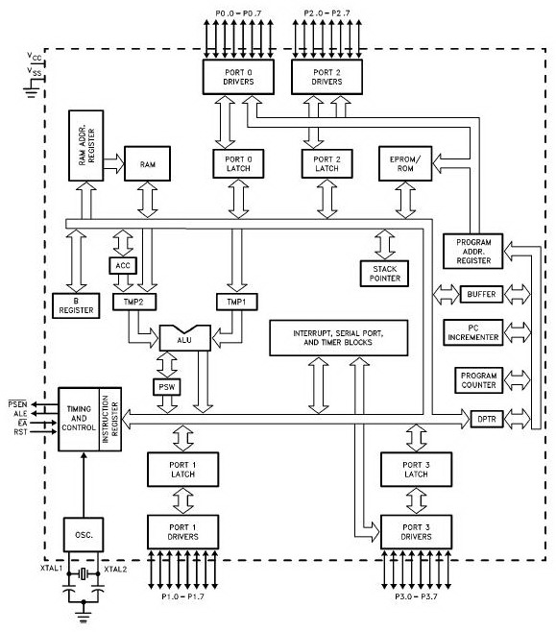
Internal Diagram µC

Slide 49
Fitur yang dimiliki :
1. Sebuah CPU (Central Processing Unit) 8 bit yang termasuk keluarga MCS51. 2. Osilator internal dan rangkaian pewaktu, RAM internal 128 byte (on chip). 3. Empat buah Programmable port I/O,masing-masing terdiri atas 8 jalur I/O 4. Dua buah Timer Counter 16 bit. 5. Lima buah jalur interupsi (2 interupsi external dan 3 interupsi internal ) 6. Sebuah port serial dengan kontrol serial full duplex UART. 7. Kemampuan melaksanakan operasi perkalian, pembagian dan operasi Boolean (bit) 8. Kecepatan pelaksanaan instruksi per siklus 1 microdetik pada frekuensi clock 12 MHz 9. 4 Kbytes Flash ROM yang dapat diisi dan dihapus sampai 1000 kali 10. In-System Programmable Flash Memory

Slide 50
Saat ini mikrokontroler yang banyak beredar dipasaran adalah mikrokontroler 8 bit varian keluarga MCS51(CISC) yang dikeluarkan oleh Atmel dengan seri AT89Sxx, dan mikrokontroler AVR yang merupakan mikrokontroler RISC dengan seri ATMEGA8535.

